Slide 1
210315

Slide 2
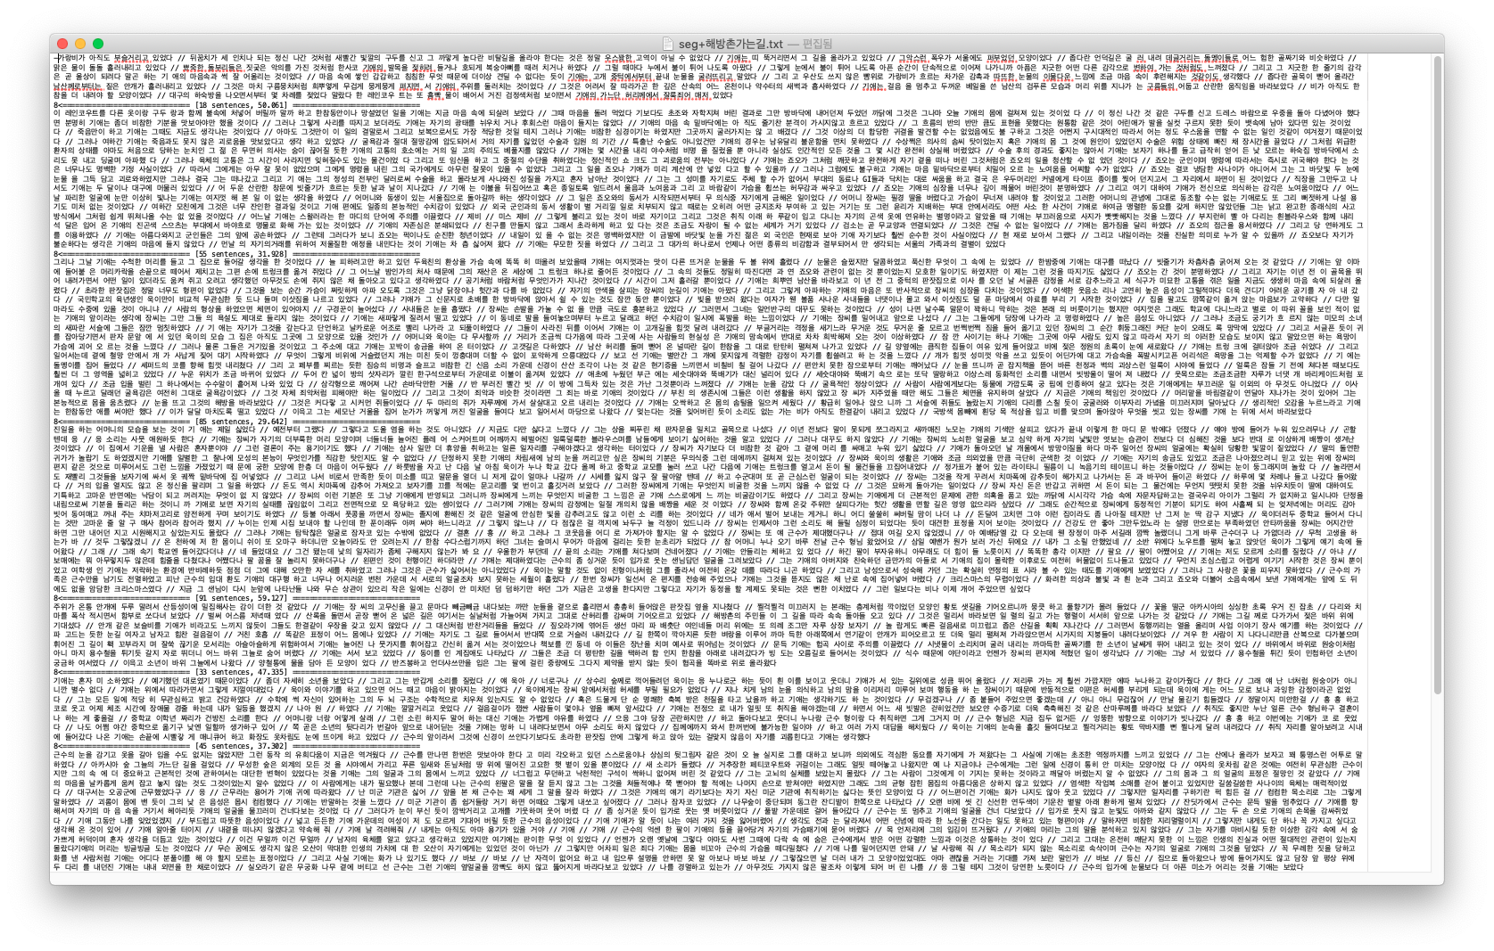
text segmentation
강신재 <해방촌 가는 길>
균일한 길이로 segmentation

Slide 3
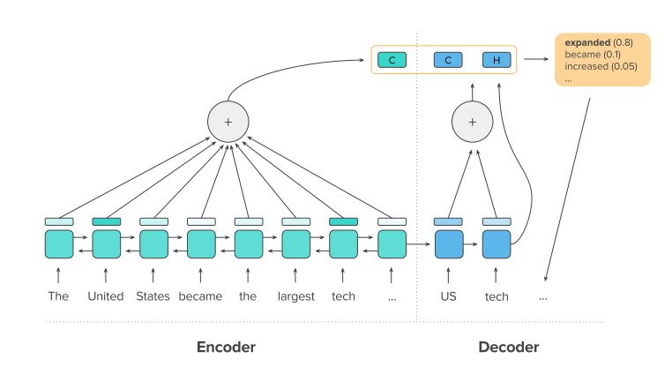
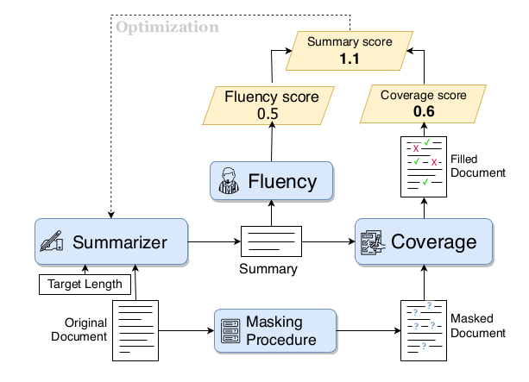
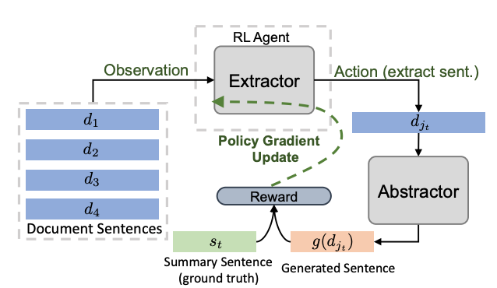
정리
loss = γ supervised + (1-γ)reinforced
reinforced = greedy - sampling
RL + Summarization
scoring function
greedy summary & 샘플링 summary로 reward 계산
summarizer
A DEEP REINFORCED MODEL FOR ABSTRACTIVE SUMMARIZATION(2017)
reinforced = greedy - sampling
The Summary Loop: Learning to Write Abstractive Summaries Without Examples(2020)
extractor 부분에 대해 강화학습으로 학습을 진행: MDP 이용
현재 state를 관측하고, action(문장 선택) 수행
Fast Abstractive Summarization with Reinforce-Selected Sentence Rewriting(2018): ACL 2018

Slide 4
계획
인코더
representation: hierarchical 구조 사용해 표현
단어 => 문장 => segmentation => document
intra-attention 모델
특정 encoded input sequence에 attend할 수 있도록 만들어줌
이전 시각에 생성된 단어와 디코더의 hidden state 고려
이를 이용해서 특정 segmentation에 좀 더 고려할 수 있도록 만들어주기
디코더
scoring function: greedy - sampling
기존의 연구들에서는 supervised 과정을 빼기 위해 masking이나 denoising 진행

Slide 5
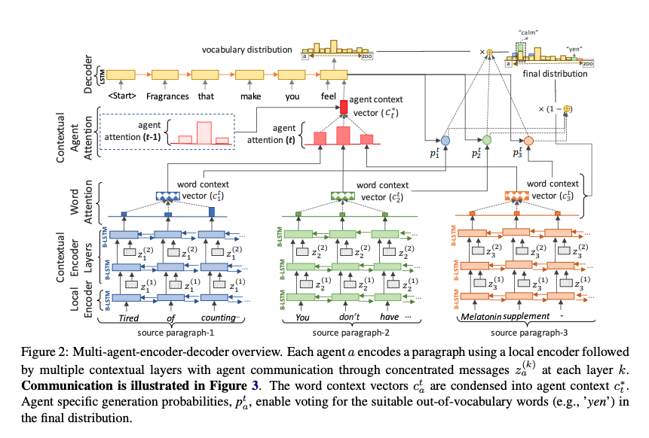
Deep Communicating Agents for Abstractive Summarization paragraphs(2018): NAACL-HLT 2018
Notes:
마찬가지로 scoring function으로 reinforcement learning 사용

Slide 6
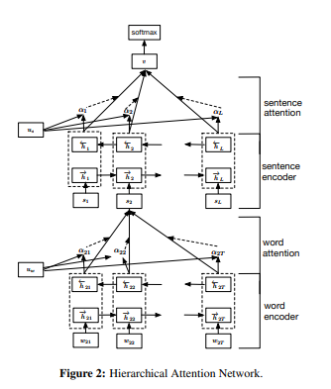
segmantation attention
segmantation attention
segmantation encoder
segmantation encoder
인코더 문맥
디코더 문맥 + 은닉 상태
reinforced = greedy - sampling
word embedding 사용해 semantically optimal segment 찾기
segmentation

